Slide 1
Чешская Республика

Slide 2
Флаг Чехии
Герб Чехии

Slide 3
Государственный строй
Глава государства – президент;
Законодательный орган – двухпалатный парламент (Сенат и Палата депутатов);
Национальная валюта- чешская крона (Kč).

Slide 4
Чехия состоит из 13 краёв = областей и столицы
Административное деление

Slide 5
Граничит с Польшей (длина границы 658 км.) на севере,
Германией на северо-западе и западе (длина границы 646 км),
Австрией на юге (длина границы 362 км)
Словакией на востоке (длина границы 214 км)

Slide 6
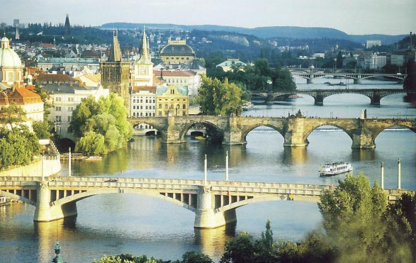
Столица Прага — величайшая туристическая достопримечательность и самый большой из городов страны.
Общая протяженность границы — 1 880 км
С 1 мая 2004 является членом Европейского Союза.

Slide 7
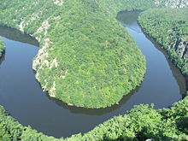
География Чехии
Территория Чехии составляет 78,9 тыс. квадратных километров. Высочайшая точка страны — гора Снежка высотой 1 602 м.
Реки из не имеющей выхода к морю Чехии текут в три моря: в Северное, Балтийское и Чёрное.
Климат умеренный с теплым летом и холодной, пасмурной, влажной зимой. Летом средняя температура воздуха +20 °C, зимой −5 °C.

Slide 8
Экономика
Преимущества: наличие специалистов; развитая промышленная база. Быстрая приватизация государственной промышленности; привлекательна для германских инвесторов. привлекательность Праги для туристов.

Slide 9
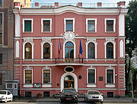
Население
Основу населения Чехии (95 %) составляют этнические чехи и говорящие на чешском языке, принадлежащем к группе западно-славянских языков. Иностранцы составляют около 4 % населения страны.
Средняя плотность населения составляет 130 чел. на 1 кв.км. Размещение населения на территории республики относительно равномерное.

Slide 10
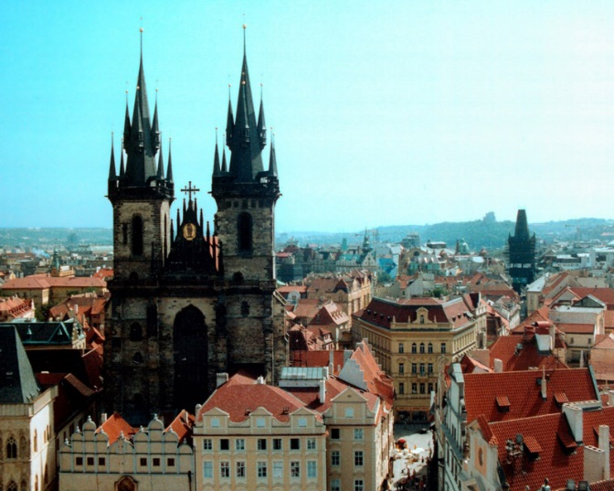
Культура
Известные люди Чехии
Музыка
Кино
Литература
Сокольское движение

Slide 11
Спорт
Сборная Чехии по футболу и Сборная Чехии по хоккею известны всему миру и одинаково сильны. Даже форма спортивная у них примерно одинаковая — дома чехи играют в белых футболках, в гостях — в красных футболках. Примерно такое же соотношение цветов формы в футболе и хоккее имеют Россия, Польша, Словакия, Германия и другие

Slide 12
Туризм
Значительный вклад в экономику Чехии приносит - туризм. В Чешской Республике большое количество красивых пейзажей, интересных музеев и исторических мест. Большинство исторических кварталов внесены в список мирового культурного наследия ЮНЕСКО.

Slide 15
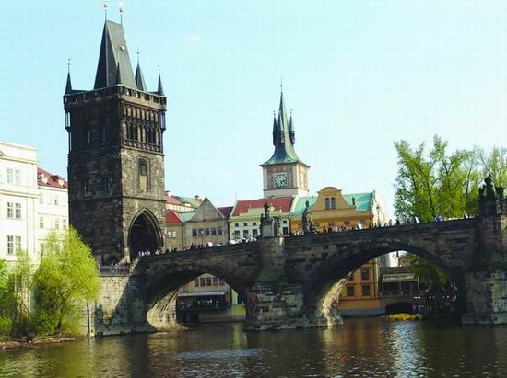
Спасибо за внимание!

